Slide 1
Mikroprocesory
Programování v JSA

Slide 2
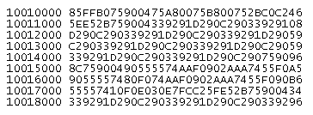
Programování mikroprocesorů
Mikroprocesor jako takový umí pracovat pouze ve strojovém (binárním) kódu, který je zapsán
v operační paměti.

Slide 3
Programování mikroprocesorů
Programování přímo ve strojovém kódu je značně „nepraktické“, proto se pro tvorbu programů používá Jazyk symbolických adres (JSA).
Ten je složen z instrukcí označených zkratkami, které jsou programátorovi mnohem lépe srozumitelné.
Při programování v JSA je nutná znalost architektury použitého mikroprocesoru
Napsaný program (na rozdíl od vyšších jazyků)
není přímo přenositelný pro jiný typ mikroprocesoru.

Slide 4
Zápis programu
Program se zapisuje zpravidla ve třech polích:
  Pole návěští:
    Návěští slouží pro orientaci v programu, jsou na něj odkazovány instrukce skoku.
    Identifikátor návěští se ukončuje dvojtečkou.
  Pole instrukce:
  Pole komentáře:
    Komentář je v JSA velice důležitý, bez něj se
    v programu prakticky nedá orientovat.
    Komentář se píše za středníkem.

Slide 5
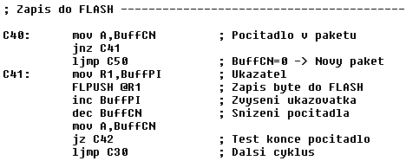
Zápis programu

Slide 6
Překlad programu
Každý program, napsaný v jakémkoliv jazyce,
se musí přeložit do strojového kódu.
K tomuto účelu slouží překladač, který se nazývá Assembler.
Někdy se (nesprávně) programování v JSA označuje jako „programování v Assembleru“.
U jednodušších mikroprocesorů (8080A) bylo možné provádět překlad jednoduchých programů „ručně“ pomocí tabulky instrukcí.

Slide 7
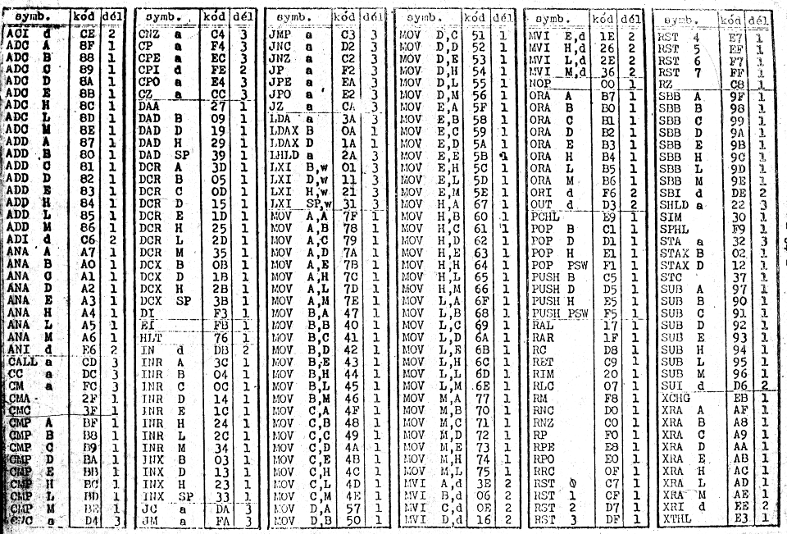

Slide 8
START:
MVI A,8Ah
2000
3E 8A
OUT 0F7h
2002
D3 F7
CYKLUS:
MVI A,4Fh
2004
3E 4F
OUT 0F4h
2006
D3 F4
MVI D,00h
2008
16 00
MVI E,00h
200A
1E 00
CALL 0218h
200C
CD 18 02
MVI A,00h
200F
3E 00
OUT 0F4h
2011
D3 F4
MVI D,00h
2013
16 00
MVI E,00h
2015
1E 00
CALL 0218h
2017
CD 18 02
JMP CYKLUS
201A
C3 04 20

Slide 9
Druhy instrukcí
Instrukce přesunu
Aritmetické instrukce
Logické instrukce
Instrukce posuvu a rotací
Instrukce skoku
Řídící instrukce
Další specifické

Slide 10
Strukturované programování
Programování v JSA je nestrukturované
Vyšší programovací jazyky jako například Pascal, C a jiné jsou strukturované programovací jazyky.
Dalším druhem jsou například objektově orientované jazyky (Simula, C++,...)

Slide 11
Strukturované programování
Princip strukturovaného programovaní spočívá v tom, že jakýkoliv algoritmus lze zapsat pomocí těchto příkazů:
  Posloupnost příkazů
  Neúplný podmíněný příkaz
  Úplný podmíněný příkaz
  Cyklus s podmínkou před posloupností
  Cyklus s podmínkou za posloupností
  Cyklus řízený parametrem

Slide 12
Strukturované programování
Posloupnost příkazů
posloupnost (sekvence) příkazů obsahuje např.
  přiřazovací příkaz (X:=5)
  příkaz pro výpočet hodnoty (X:=Z+4)
  jiné příkazy pro zpracování dat
Příkaz 1
Příkaz 2
Příkaz 150

Slide 13
Strukturované programování
Neúplný podmíněný příkaz
větvení programu podle podmínek
při splnění podmínky je vykonán příkaz A
příklad zápisu Pascal:
  IF (jestliže platí)
  THEN (potom udělej)
NE
podmínka
X > 0
ANO
příkaz A

Slide 14
Strukturované programování
Úplný podmíněný příkaz
větvení programu podle podmínek
při splnění podmínky je vykonán příkaz A a při nesplnění příkaz B
příklad zápisu Pascal:
  IF (jestliže platí)
  THEN (potom udělej)
  ELSE (pokud neplatí udělej)
NE
podmínka
X > 0
ANO
příkaz B
příkaz A

Slide 15
Strukturované programování
Cyklus s podmínkou před posloupností
cyklus
WHILE .. DO
pokud (je splněna podmínka) … dělej
podmínka
NE
ANO
příkaz A

Slide 16
Strukturované programování
Cyklus s podmínkou za posloupností
cyklus
REPEAT … UNTIL
opakuj … dokud (není splněna nějaká podmínka)
REPEAT
(opakuj)
příkaz A
NE
podmínka
UNTIL (dokud ne)
ANO

Slide 17
Strukturované programování
Cyklus s řízený parametrem
I:=1
cyklus
FOR I:=1TO N DO
pro I od 1 do N dělej
tento cyklus nepotřebuje žádnou podmínku, je nutno však zadat, kolikrát se má určitý příkaz provést
N:=30
I <= N
NE
ANO
příkaz
I:=I+1

Slide 18
Nestrukturované programování
Mikroprocesory zpracovávají instrukce v pořadí tak, jak jsou zapsány v paměti počítače.
Změnu pořadí zpracování lze provést pomocí instrukce (podmíněného) skoku vpřed nebo vzad na zadané místo v programu (návěští).
Tento způsob programování se používá při programování v JSA, dále ho používaly původní verze BASICu a zůstal zachován například
v dávkových souborech či v jiných „primitivních“ programovacích nástrojích.

Slide 19
Nestrukturované programování
Skok vpřed
Skok vzad
Příkaz 1
Příkaz 1
?
?
Příkaz 2
Příkaz 2

Slide 20
Nestrukturované programování
Nestrukturované programování v PASCALu:
  Nepoužívat blokové příkazy (begin .. end;)
  Nepoužívat příkazy pro cykly
  (repat .. until, while .. do, for .. to)
  Úplný podmíněný příkaz if .. then .. else zredukovat na tvar:
    if podmínka then goto návěští;
Pozn: Používat takto PASCAL v praxi nemá smysl, uvedené příklady slouží pouze pro nácvik nestrukturovaného programování.

Slide 21
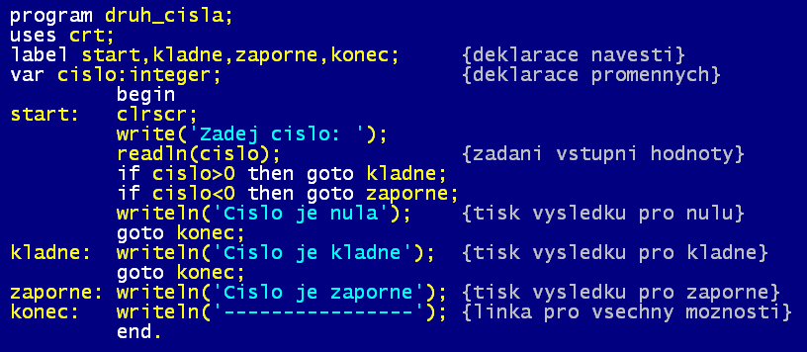
Nestrukturované programování

